Slide 1

树状数组 Binary IndexedTree

Slide 2
基础操作
简单应用
点|段的修改&求和
区间最值
二维树状数组
内容提纲

Slide 3
基础操作
给定数列a1,a2......an， 操作A将某个数字增大；
操作Q查询[l,r]区间和。

Slide 4
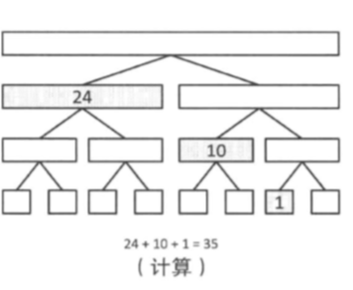
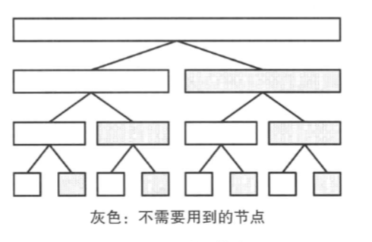
基础操作

Slide 5
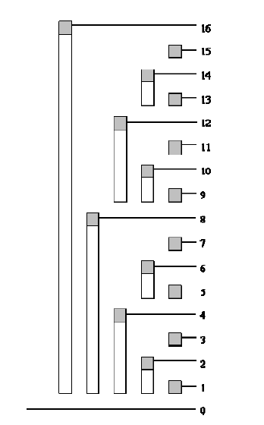
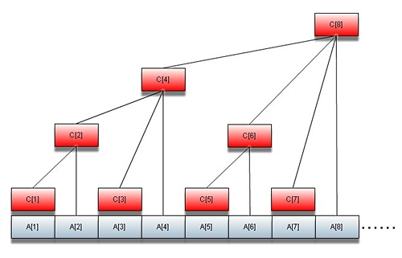
基础操作

Slide 6
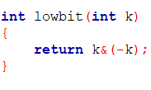
基础操作
lowbit()操作
lowbit(k)就是把k的二进制的高位1全部清空，只留下最低位的1

Slide 7
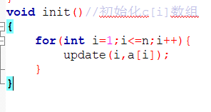
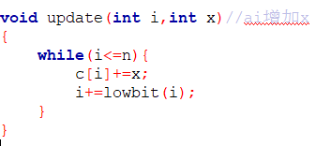
基础操作·初始化与更新
c[i]表示[i-lowbit(i)+1,i]区间的和

Slide 8
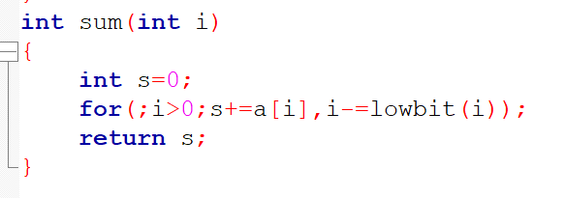
基础操作·求和
sum(l,r)=sum(1,r)-sum(1,l-1);

Slide 9
基础操作

Slide 10
简单应用
应用一
假如给你一个数组a[ ] = {2,5,3,4,1},求b[i]，b[i] 表示在a[1],a[2]...a[i-1]中(即位置i的左边)小于等于a[i]的数的个数。对此例b[] = {0,1,1,2,0}。 那么该如何去求得b[i]呢？

Slide 11
简单应用
应用二
假如给你一个数组a[ ] = {2,5,3,4,1},求b[i]，b[i] 表示在a[1],a[2]...a[i-1]中(即位置i的左边)大于等于a[i]的数的个数。对此例b[] = {0,0,1,1,4}。 那么该如何去求得b[i]呢？

Slide 12
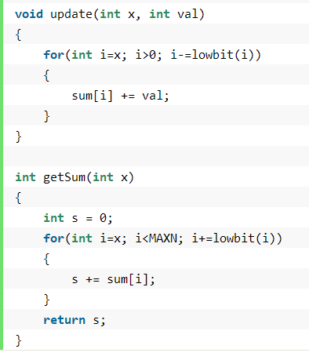
简单应用
解法1: 将数组从后向前处理，可以先将数组a倒过来编号，即将a转换为，a[] ={4,1,3,2,5}.此时具体的操作如应用一
解法2:改变更新路径和求和路径

Slide 13
简单应用
应用三 逆序数
假如给你一个数组a[ ] = {2,5,3,4,1},求b[i]，b[i] 表示在a[i],a[i+1]...a[n]中(即位置i的右边)小于等于a[i]的数的个数。对此例b[] = {1,3,1,1,0}。 那么该如何去求得b[i]呢？

Slide 14
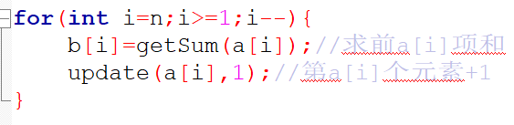
简单应用
类似应用一，对数组a[]从后向前操作即可

Slide 15
简单应用

Slide 16
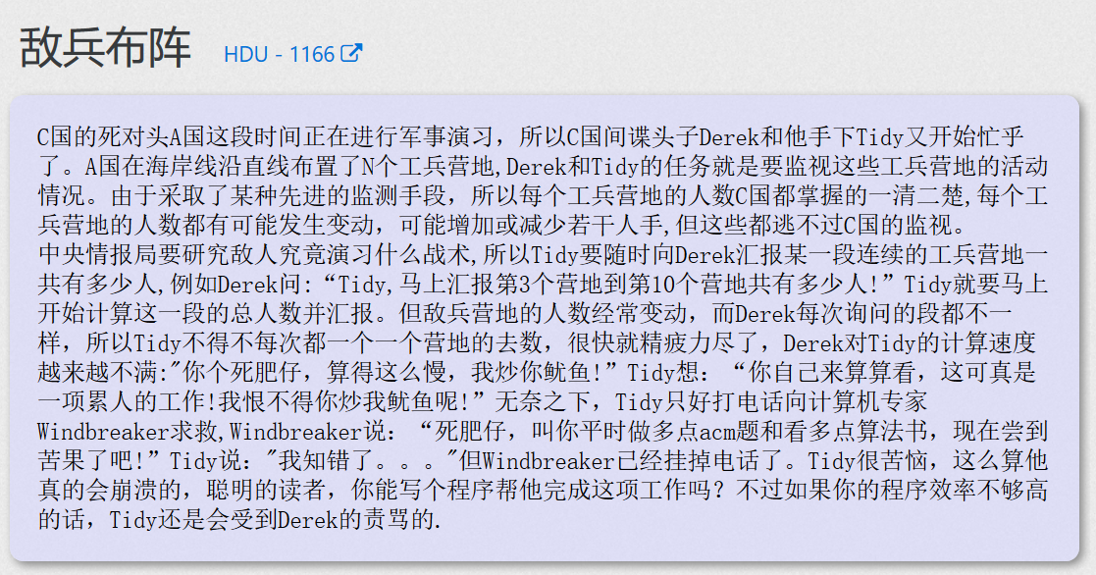
点|段的修改&求和·改点求段

Slide 17
点|段的修改&求和·改点求段
非常坦率的模板题

Slide 18
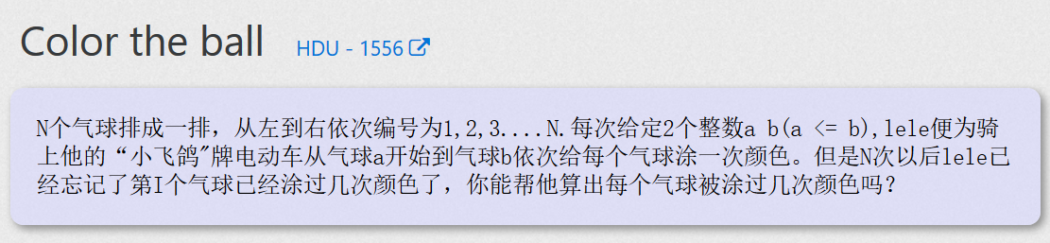
点|段的修改&求和·改段求点

Slide 19
点|段的修改&求和·改段求点
在改点求段中，sum[i]表示Ci节点所管辖的子节点的元素和，而在改段求点中，sum[i]表示Ci所管辖子节点的批量统一增量

Slide 20
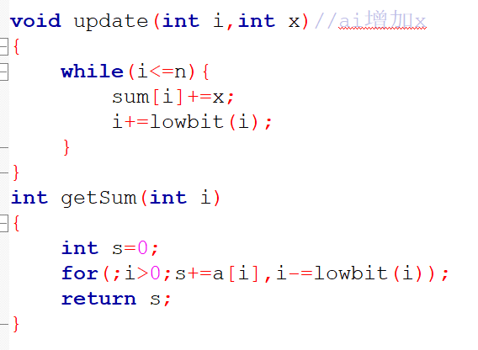
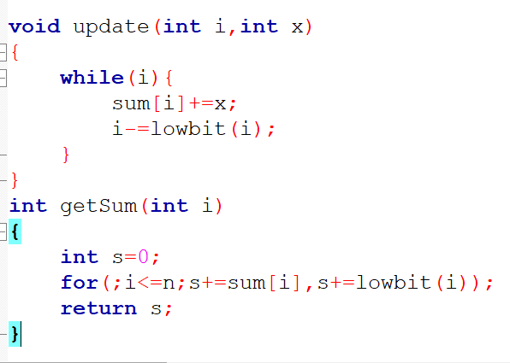
点|段的修改&求和·改段求点
修改前
修改后

Slide 21
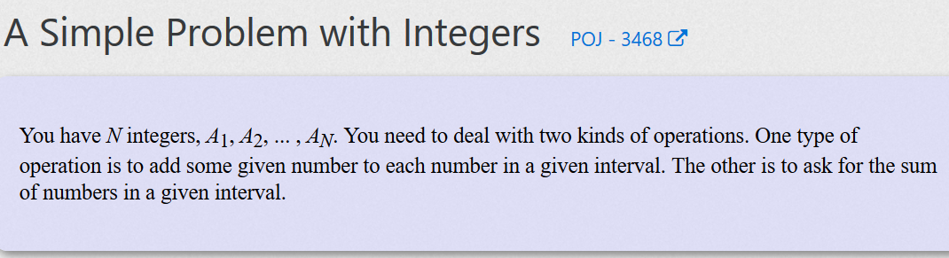
点|段的修改&求和·改段求段

Slide 22
点|段的修改&求和·改段求段
假设给区间[l,r]中每个值增加x。对于所查询的区间[l',r']有两种情况：
将区间增量用区间右端点的值表示即，sum[r]+=(r-l+1)*x。对于以上两种情况均不影响查询 。

Slide 23
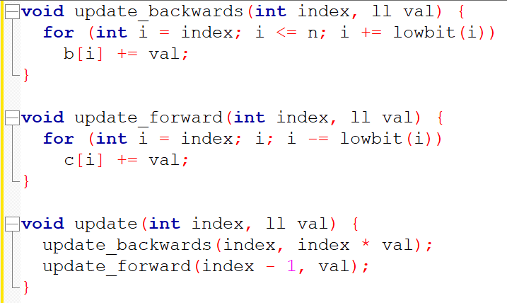
点|段的修改&求和·改段求段

Slide 24
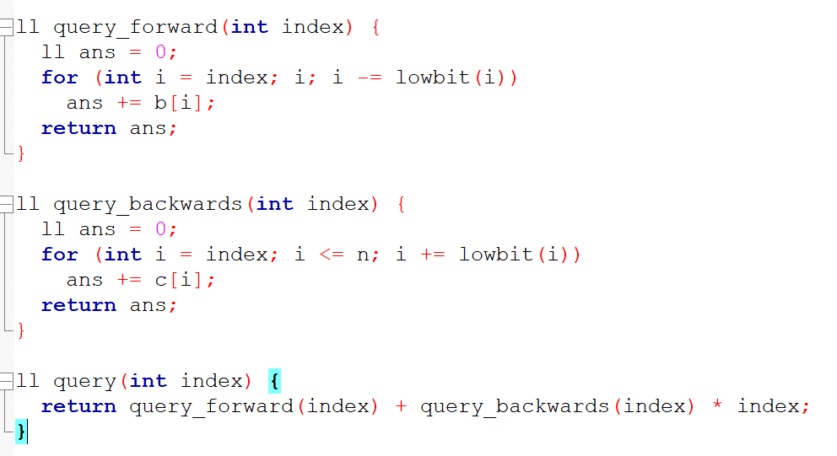
点|段的修改&求和·改段求段

Slide 25
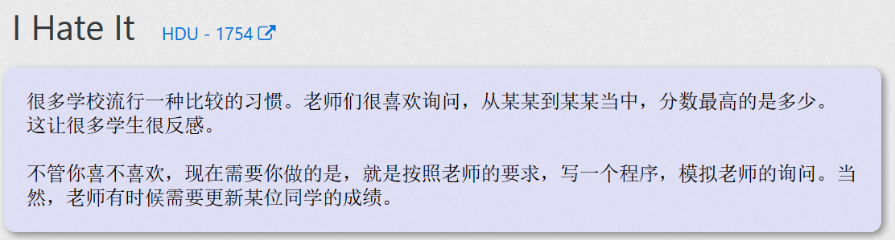
区间最大值

Slide 26
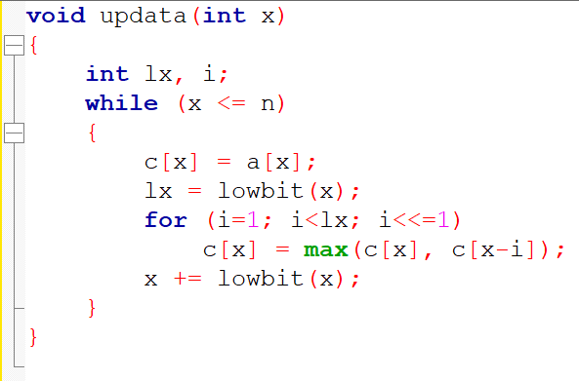
区间最大值
在维护和查询区间和的算法中，c[x]中储存的是[x，x-lowbit(x)+1]中每个数的和;在求区间最值的算法中，c[x]储存的是[x，x-lowbit(x)+1]中每个数的最大值

Slide 27
区间最大值
因为c[y]表示的是[y-lowbit(y)+1,y]的最大值，所以可得：
若y-lowbit(y) > x ，则query(x,y) = max( h[y] , query(x, y-lowbit(y)) );
若y-lowbit(y) <=x，则query(x,y) = max( a[y] , query(x, y-1);

Slide 28
区间第K大

Slide 29
二维树状数组
问题：一个由数字构成的大矩阵，能进行两种操作
1) 对矩阵里的某个数加上一个整数（可正可负）
2) 查询某个子矩阵里所有数字的和,要求对每次查询，输出结果。

Slide 30
二维树状数组
在二维情况下:数组A[][]的树状数组定义为：
C[x][y] = ∑ a[i][j], 其中，
x-lowbit(x) + 1 <= i <= x,
y-lowbit(y) + 1 <= j <= y.

Slide 31
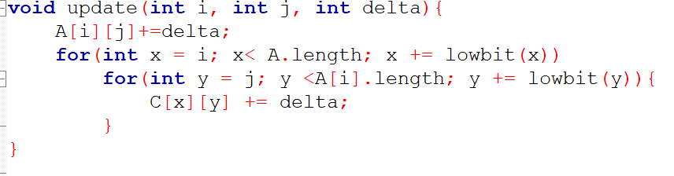
二维树状数组

Slide 32
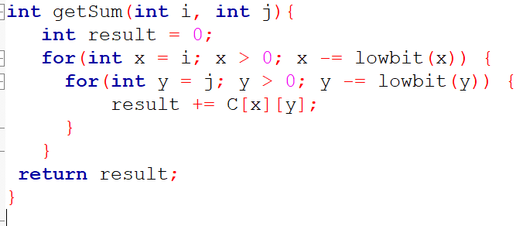
二维树状数组

Slide 33
二维树状数组

Slide 34
T H A N K S

